Slide 1
Scratchプログラムの可視化による類似度推定
G13908 岩科智彩
G13924 森下汐美

Slide 2
発表の流れ
はじめに
本研究の背景、目的
Scratchとは
Scratchの現状
問題
提案する手法
実験方法
実験結果
評価
今後の展望

Slide 3
はじめに
背景
プログラミング教育が推進され、小学校での導入も検討されている。
その中でもよく利用されているのがGUI環境を利用したツール”Scratch”
目的
Scratchサイト上にあるプログラムデータを利用し、すでに公開されているリミックスツリーより有用な数値発掘と可視化の開発。
Notes:
現状分析

Slide 4
Scratchとは（1／3）
米MITのメディアラボが開発した小・中学生向けのプログラミングツール
初心者にとって使いやすい設計となっているため利用者は多い。

Slide 5
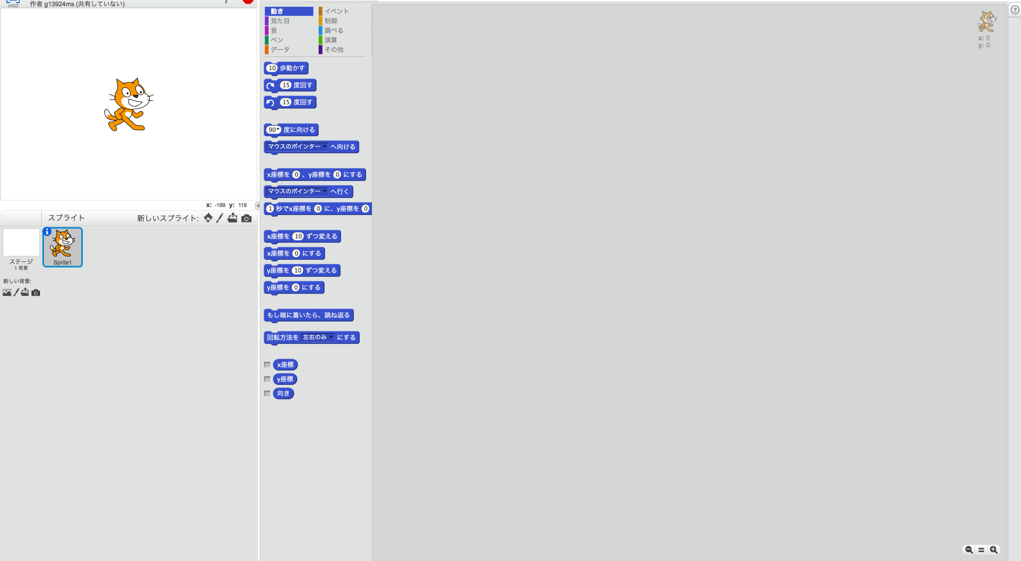
Scratchとは（2／4）
Scratchの編集画面

Slide 6
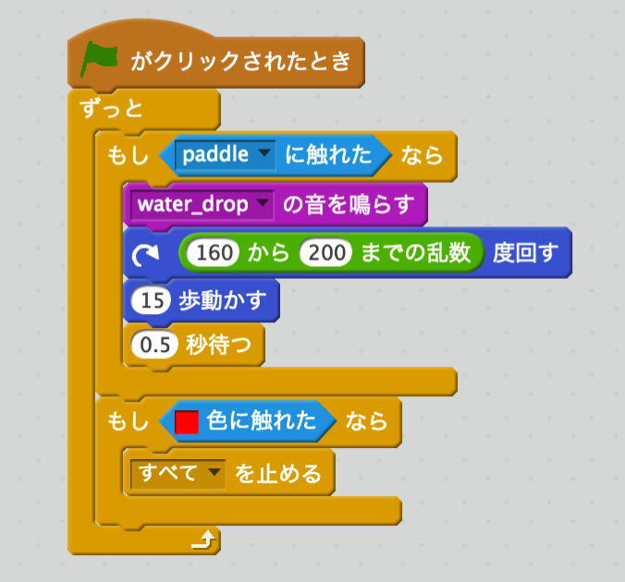
Scratchとは（3／4）
主に用意されているブロックを作成者の好みで組み合わせる

Slide 7
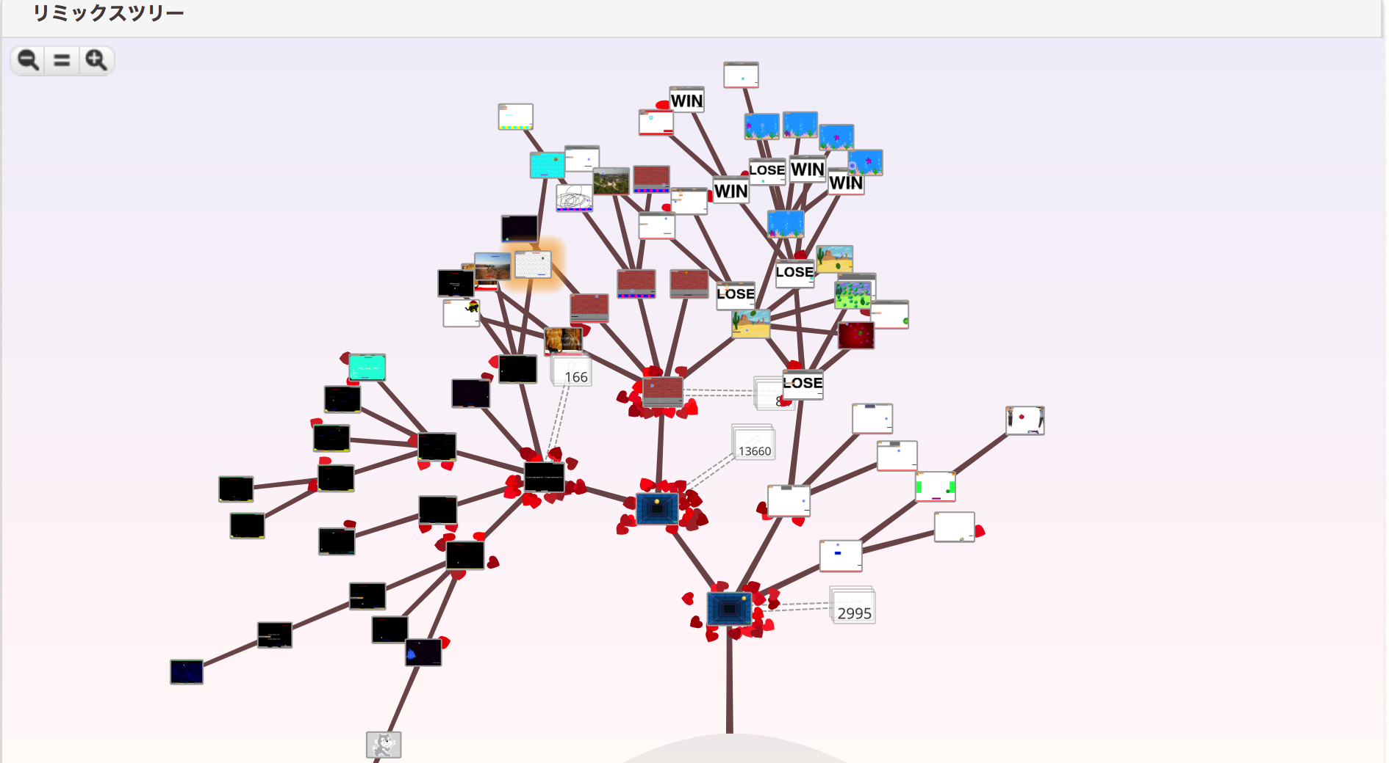
Scratchとは（4／4）
プログラム同士の引用関係が表されているリミックスツリー

Slide 8
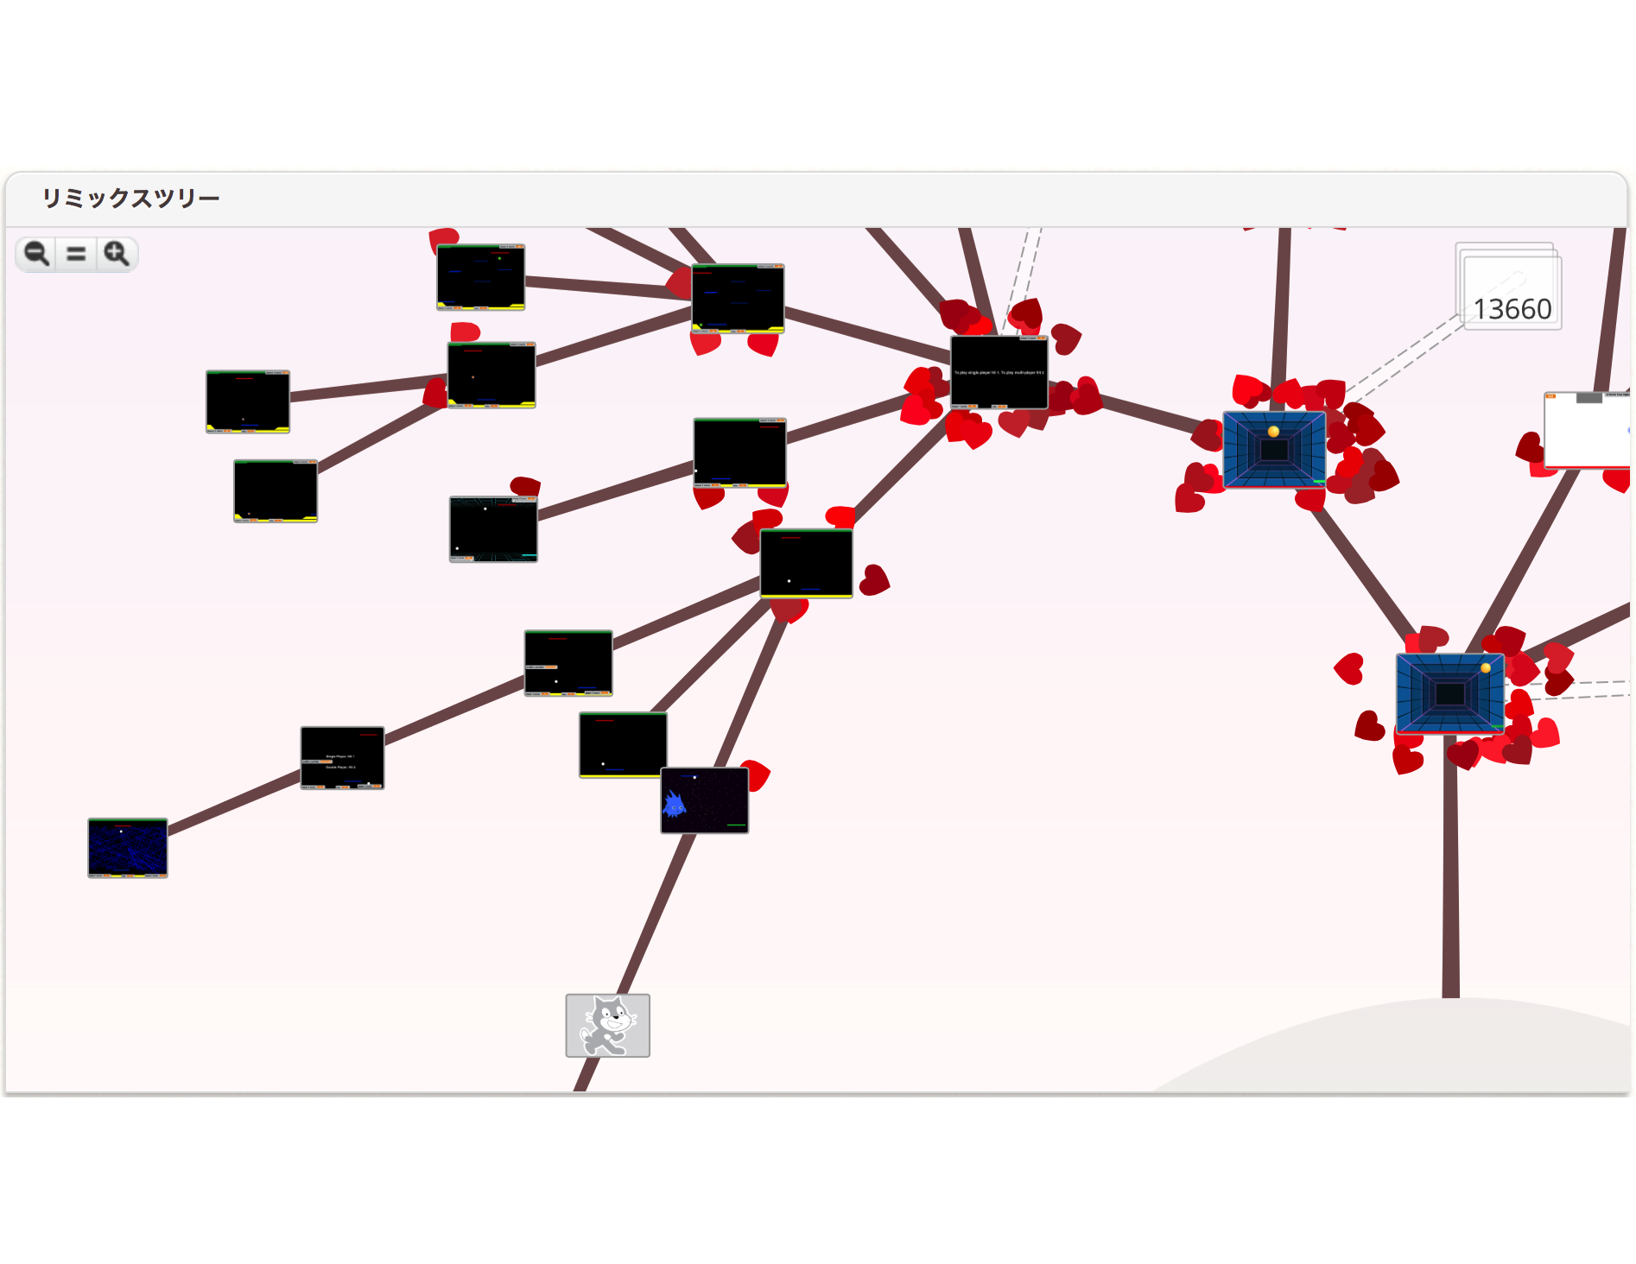
リミックスツリーの現状
あるプログラムが引用されたことが目でわかるリミックスツリー
引用された後、変更された程度はわからない。（すべて同距離で表されている）

Slide 9
問題
引用元と引用されたプロジェクトの違いが同距離のため、分かりにくい。
距離が数値化、その結果を用いて可視化をする。
教育現場での予測例
Notes:
問題点の指摘、現在のデメリットと今後のメリット

Slide 10
研究方法
プログラム同士の類似度（数値）を出す
類似度、ブロックの数、スプライトの数を利用した可視化
アンケートを用いて、数値、可視化、実際のプロジェクトの辻褄が合っているかを確認

Slide 11
提案する手法
JSON型で取り込んだプログラムをPythonプログラムで操作を行う。
Cos類似度を類似度推定の尺度として利用する。

Slide 12
PythonとJSON
ScratchサイトのプログラムはJSON型でダウンロードが可能
Pythonではjsonモジュールを使用して、ダウンロードしたプログラムの操作ができる

Slide 13
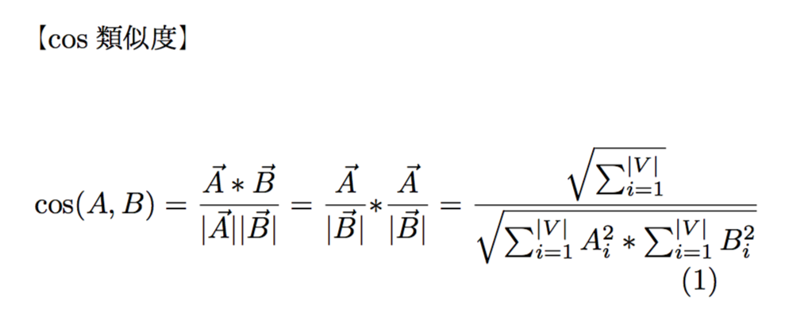
Cos類似度
ベクトル空間モデルにおいて、比較する2要素を計算する方法。

Slide 14
実験方法
ダウンロードしたプログラムを操作し、ブロック種類ごと個数、全体で使用されているブロック数、スプライト数の個数を抽出
ブロック種類ごとの個数をベクター化し、cos類似度の計算をする
実行結果からグラフを作成

Slide 15
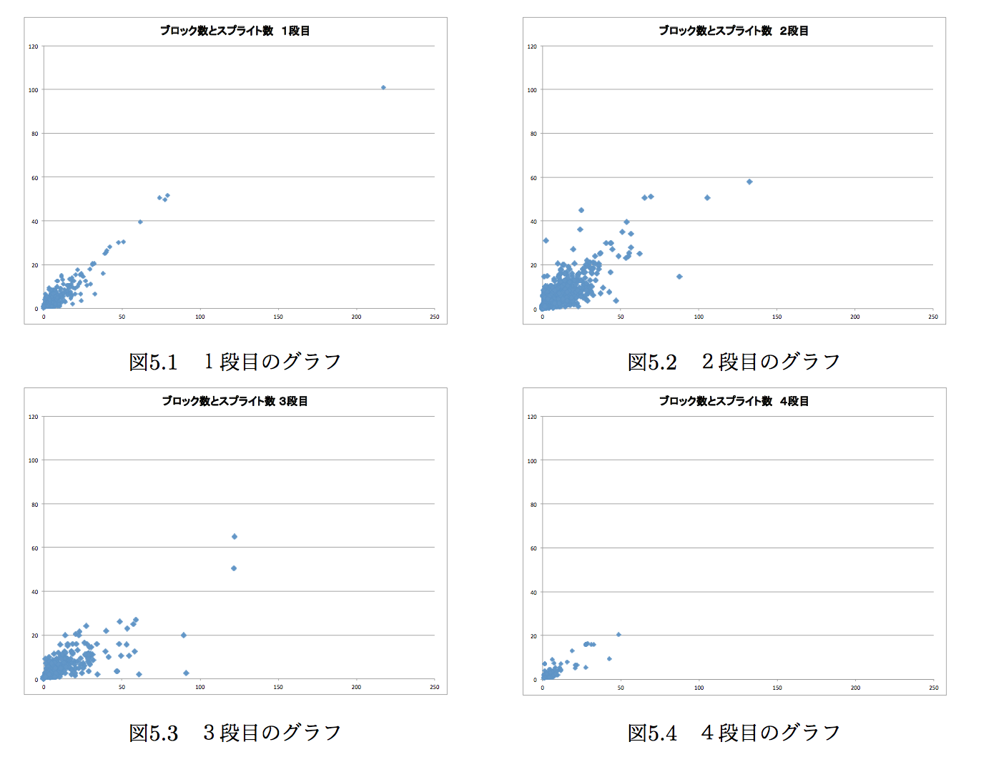
実験結果（1／10）

Slide 16
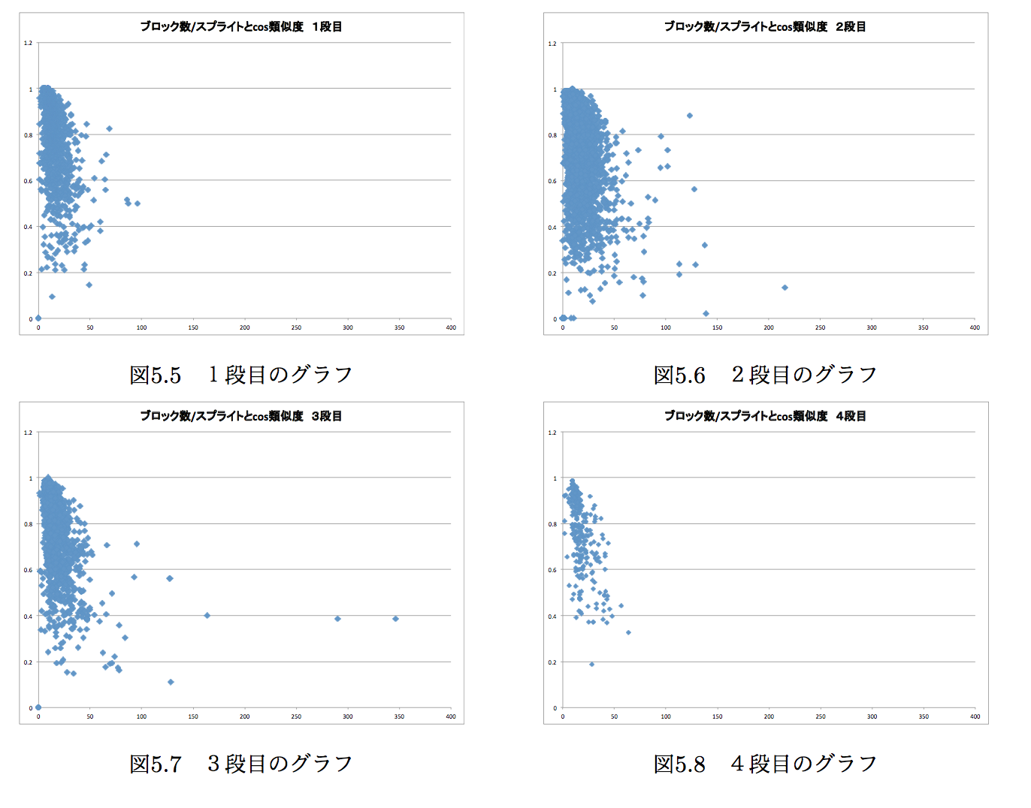
実験結果（2／10）

Slide 17
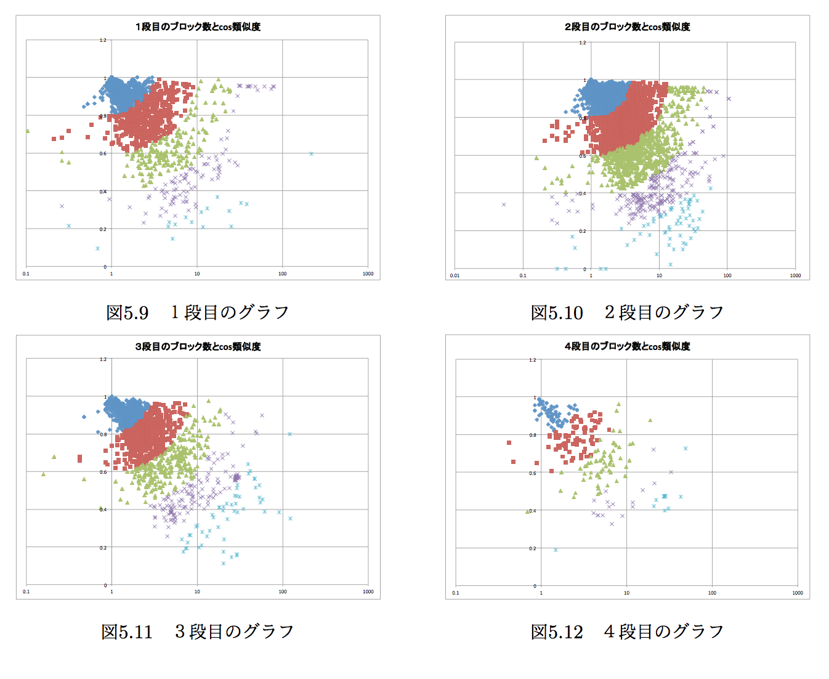
実験結果（3／10）

Slide 18
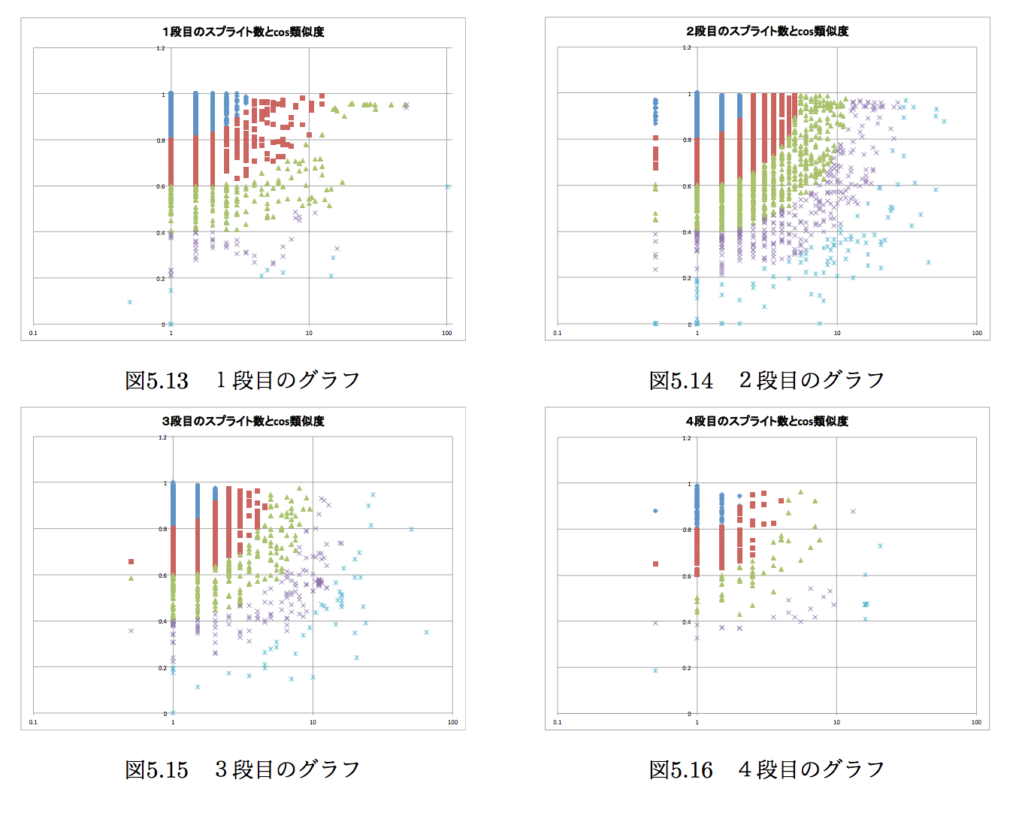
実験結果（4／10）

Slide 19
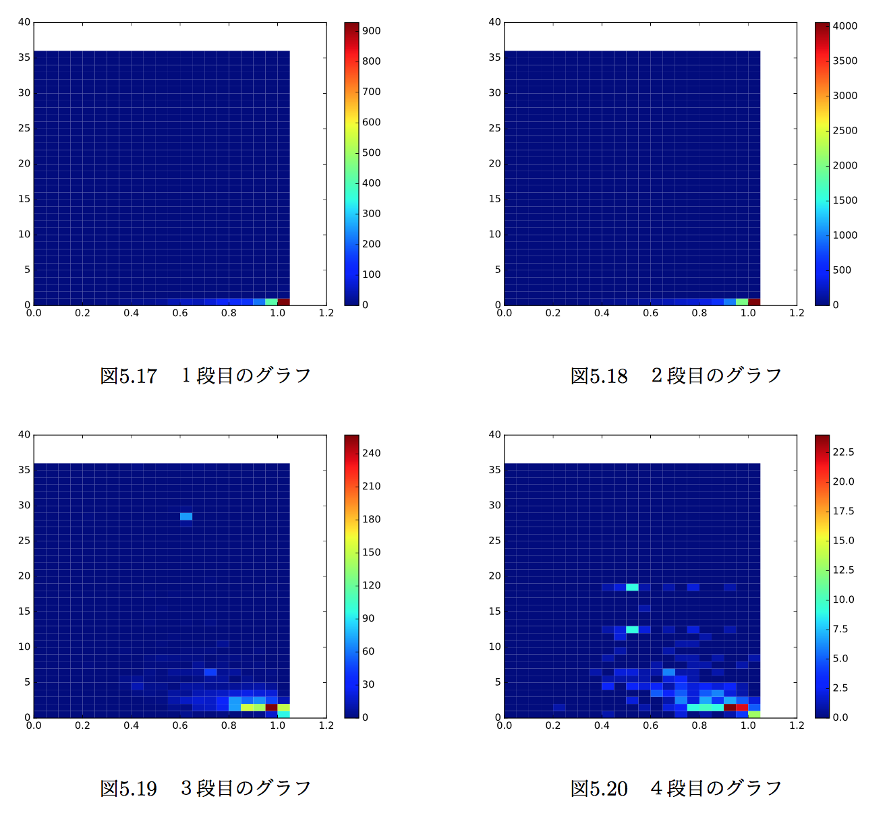
実験結果（5／10）

Slide 20

実験結果（6／10）

Slide 21
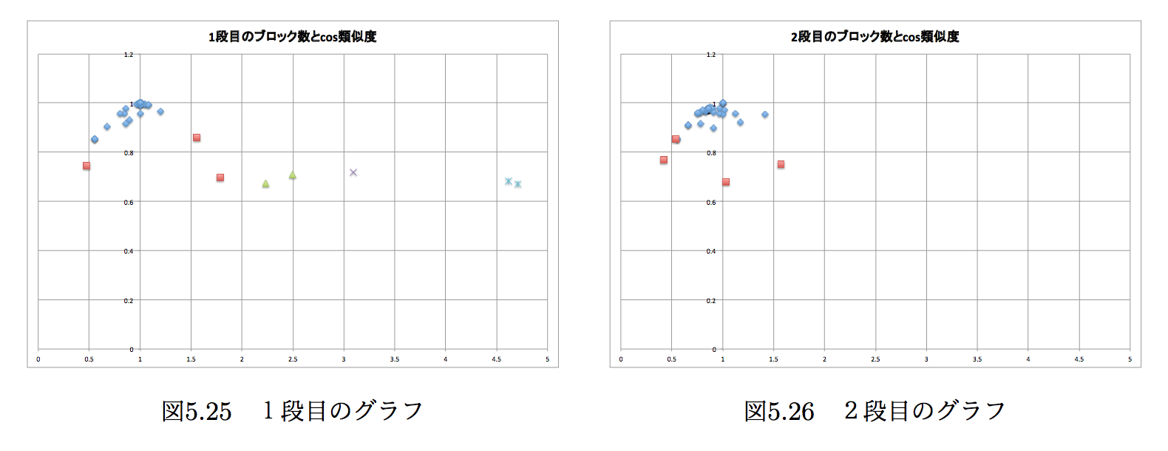
実験結果（7／10）

Slide 22
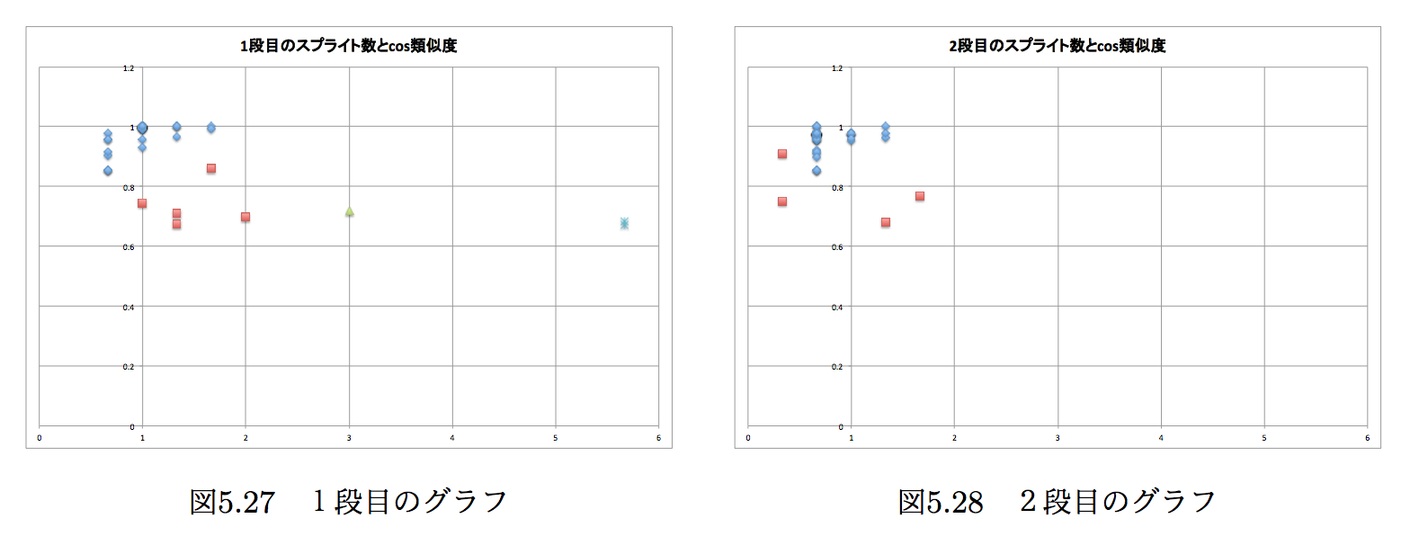
実験結果（8／10）

Slide 23
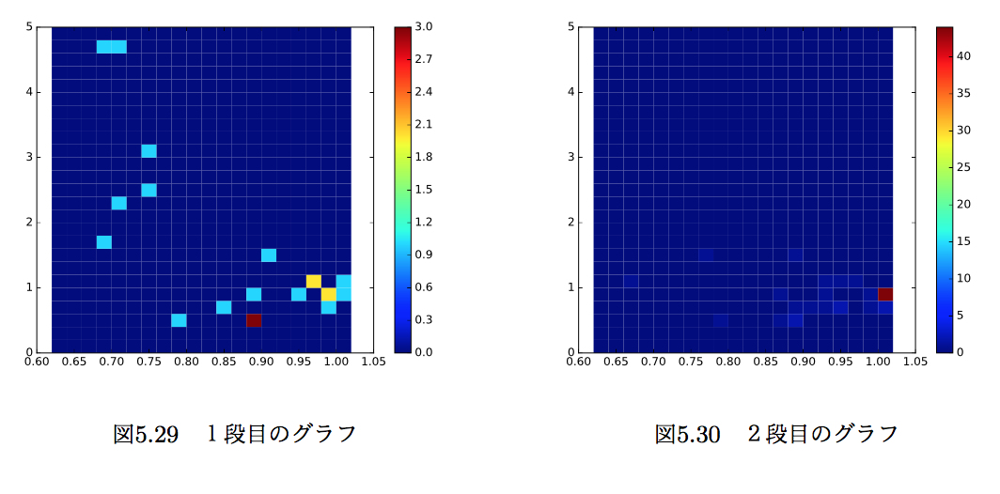
実験結果（9／10）

Slide 24
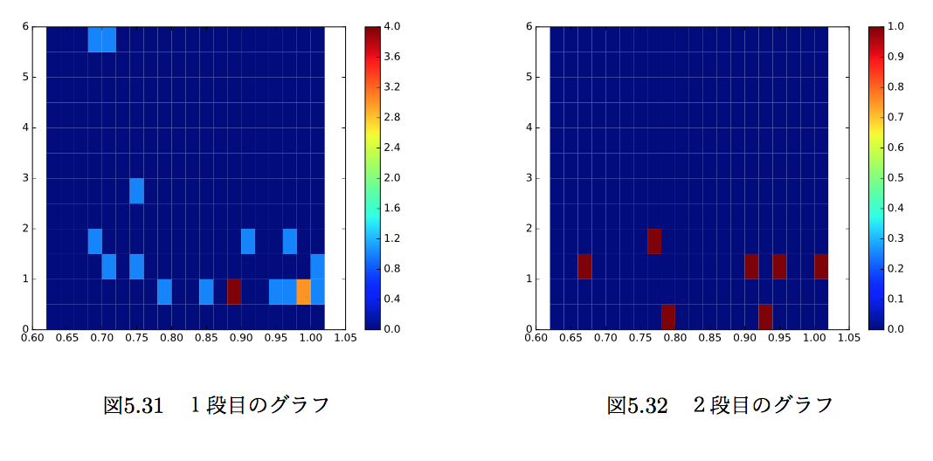
実験結果（10／10）

Slide 25
評価

Slide 26
今後の展望

Slide 27
ご静聴ありがとうございました。

